Slide 1
lácteos
Daniela Acevedo

Slide 2
lácteos
El grupo de los lácteos (también productos lácteos o derivados lácteos) incluye alimentos como la leche y sus derivados procesados (generalmente fermentados). Las plantas industriales que producen estos alimentos pertenecen a la industria láctea y se caracterizan por la manipulación de un producto altamente perecedero, como la leche, que debe vigilarse y analizarse correctamente durante todos los pasos de la cadena de frío hasta su llegada al consumidor.

Slide 3
La leche
La leche fresca y natural (leche cruda) tras haber sido ordeñada sufre varios procesos alimentarios como la homogeneización (reparto de grasas a lo largo de todo el producto por igual, evitando desagradables coágulos de grasa) y la pasteurización (encargada de reducir los cultivos bacterianos potencialmente peligrosos)

Slide 4
El queso
El queso es un alimento sólido elaborado a partir de la leche fermentada y cuajada de vaca, cabra, oveja, búfalo, camella u otros mamíferos. Es quizás el lácteo más antiguo en la historia del consumo humano. La leche es inducida a cuajarse usando una combinación de cuajo (o algún sustituto) y acidificación.

Slide 5
mantequilla
La mantequilla es un producto básico que no se puede obviar en una cocina moderna. La elaboración de la mantequilla es simple pero laboriosa: se agita un contenedor de crema (con un 36-44% de grasas) hasta que los glóbulos de grasa se rompen y pierden su estructura globular. Existen diversos tipos de mantequillas dependiendo de los procesos de elaboración.

Slide 6
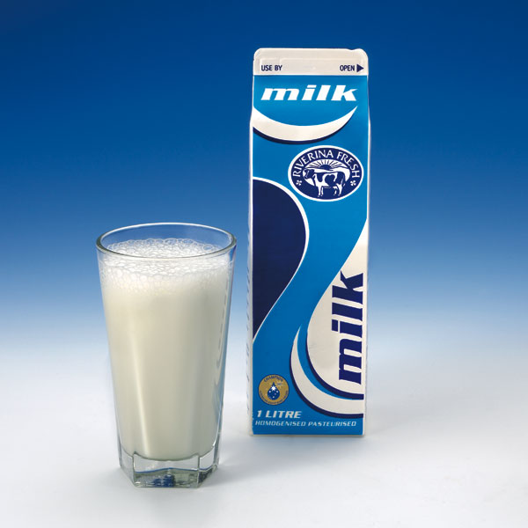

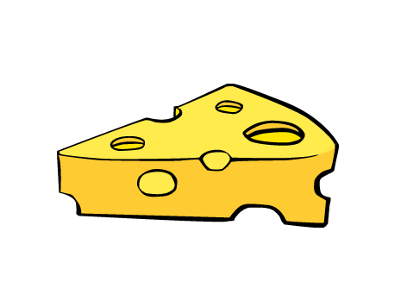
Algunas fotos

